Slide 1
Используя формулы и правила дифференцирования, найдите производные следующих функций:

Slide 2
Геометрический смысл производной
у
х

Slide 3
Работа устно.
А
tg A-?
4
tg В -?
С
В
А
7
Вычислите tgα, если
α = 135°, 120°, 150°.
С
В
3
Найдите градусную меру ∠ В.
Найдите градусную меру ∠ А.

Slide 4
y
y=kx
y
a
o
x
x
y
противолежащий катет
k =
=
=
tg a
x
прилежащий катет

Slide 5
tg a
k =
k – угловой коэффициент прямой
а –угол между прямой и положительным направлением оси абсцисс
y
a
a
o
x

Slide 6
У
k – угловой коэффициент прямой (касательной)
касательная
α
0
Х
Геометрический смысл производной:
выражает угловой коэффициент касательной, т.е.
Поскольку , то верно равенство

Slide 7
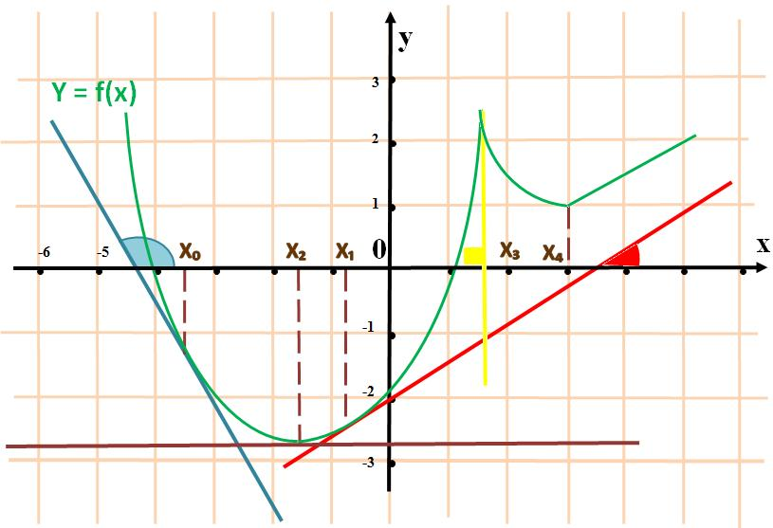
для дифференцируемых функций : 0° ≤ α ≤ 180°, α ≠ 90°
положение
касательной не
определено
tg α не сущ.
f ´(x3) не сущ.
α - тупой
tg α < 0
f ´(x₀) < 0
α – острый
tg α >0
f ´(x1) >0
α = 0
tg α =0
f ´(x2) = 0

Slide 8
Если α < 90°, то k > 0.
Если α > 90°, то k < 0.
у
0
х
Если α = 0°, то k = 0. Касательная параллельна оси ОХ.

Slide 9
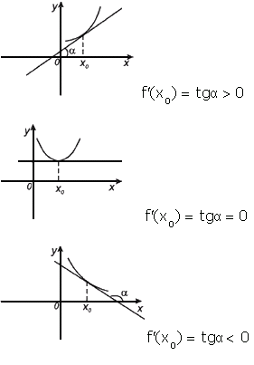
k =tga = f'(x ) > 0
k =tga = f'(x ) < 0
k =tga = f'(x ) = 0
Если угол наклона прямой, то тангенс не существует, а значит, производная не существует.

Slide 10
Задание №1.
На рисунке изображён график функции y = f(x) и
касательная к этому графику, проведённая в точке с абсциссой -1. Найдите значение производной функции f(x) в точке х₀ = -1.
у
8
4
1
1
0
х
2
4

Slide 11
Задание №2.
6
Ответ:
8
В 8 | 0 | , | 7 | 5

Slide 12
Задание №3.
Ответ:
7 | - | 3

Slide 13
Для вычисления углового коэффициента касательной, где k = tgα, достаточно найти отрезок касательной с концами в вершинах клеток и, считая его гипотенузой прямоугольного треугольника, найти отношение катетов.

Slide 14
№4. Найдите угловой коэффициент касательной к кривой в точке с абсциссой х0= - 2.

Slide 15
№5. Укажите значение коэффициента k при котором графики линейных функций
y = 8х+12 и y = kх – 3 параллельны.
Ответ: 8.

Slide 16
№6. На рисунке изображена прямая, которая является касательной к графику функции у = p(х) в точке (х0 ; p(х0)). Найдите значение производной
в точке х0.
Ответ: -0,5
Ответ: -0,5.

Slide 17




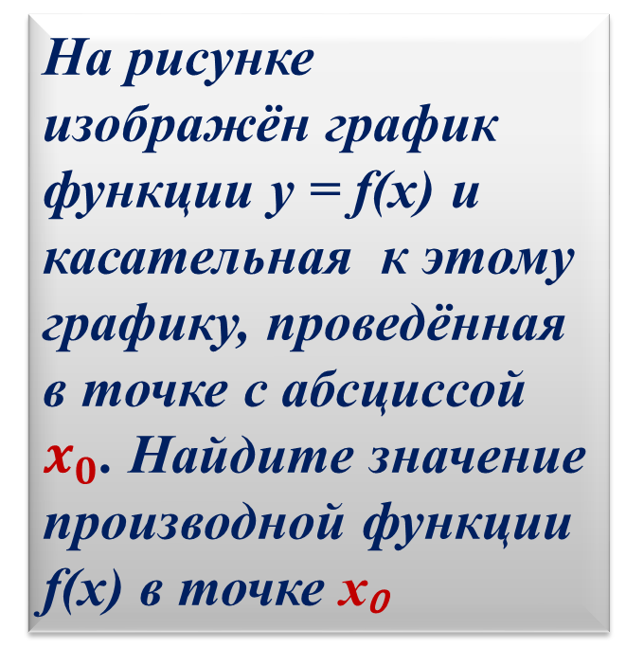






Задание №7
Пример 1
y
0
x

Slide 18




Задание №8
Пример 2
y
0
x

Slide 19

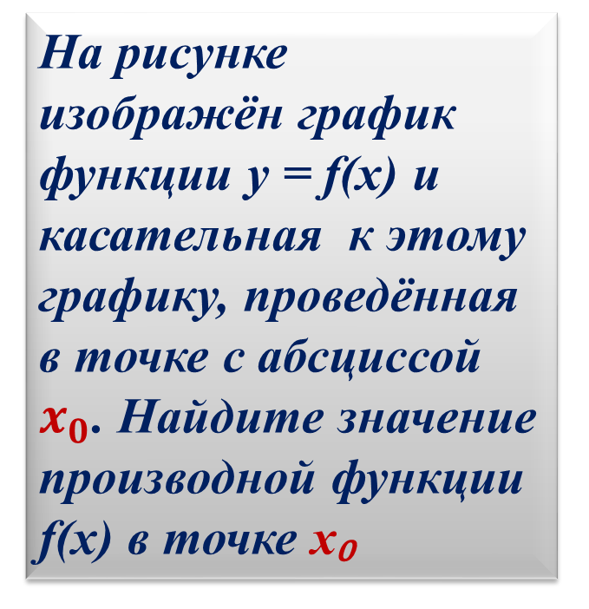



Задание №9
Пример 3
y
x
0

Slide 20





№10
№1 В какой из указанных точек производная функции,
график которой изображен на рисунке, отрицательна?
y
x
Ответ:

Slide 21
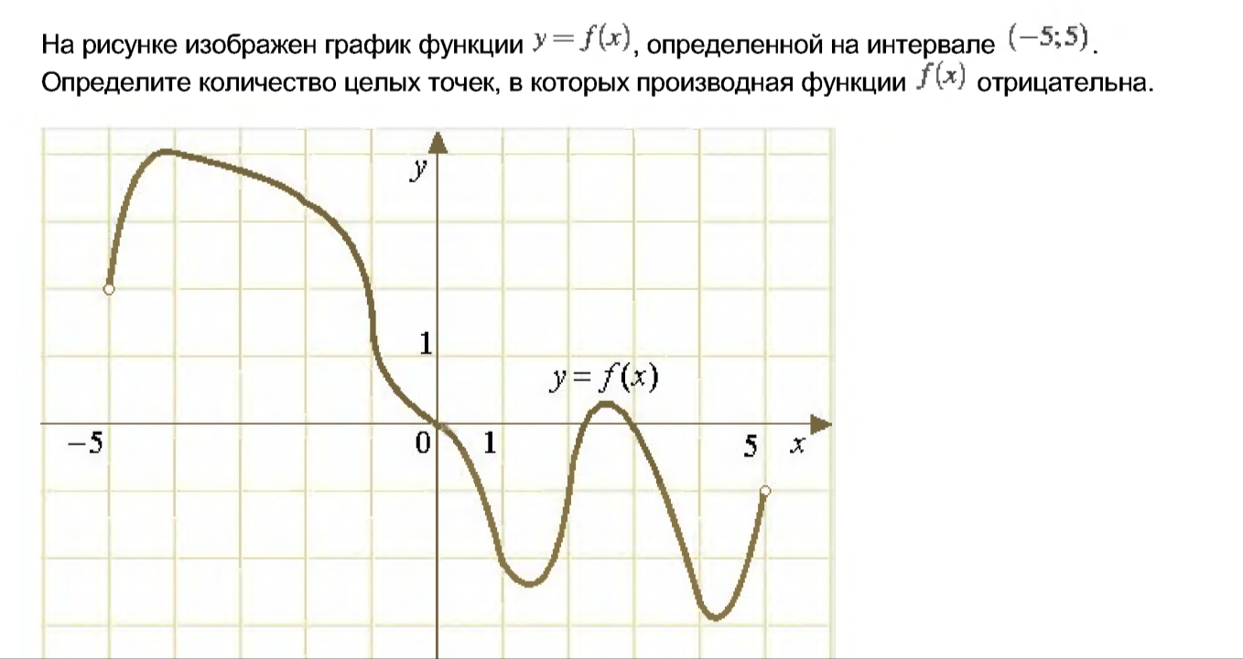
ЗАДАЧА № 10
Задание №11

Slide 22
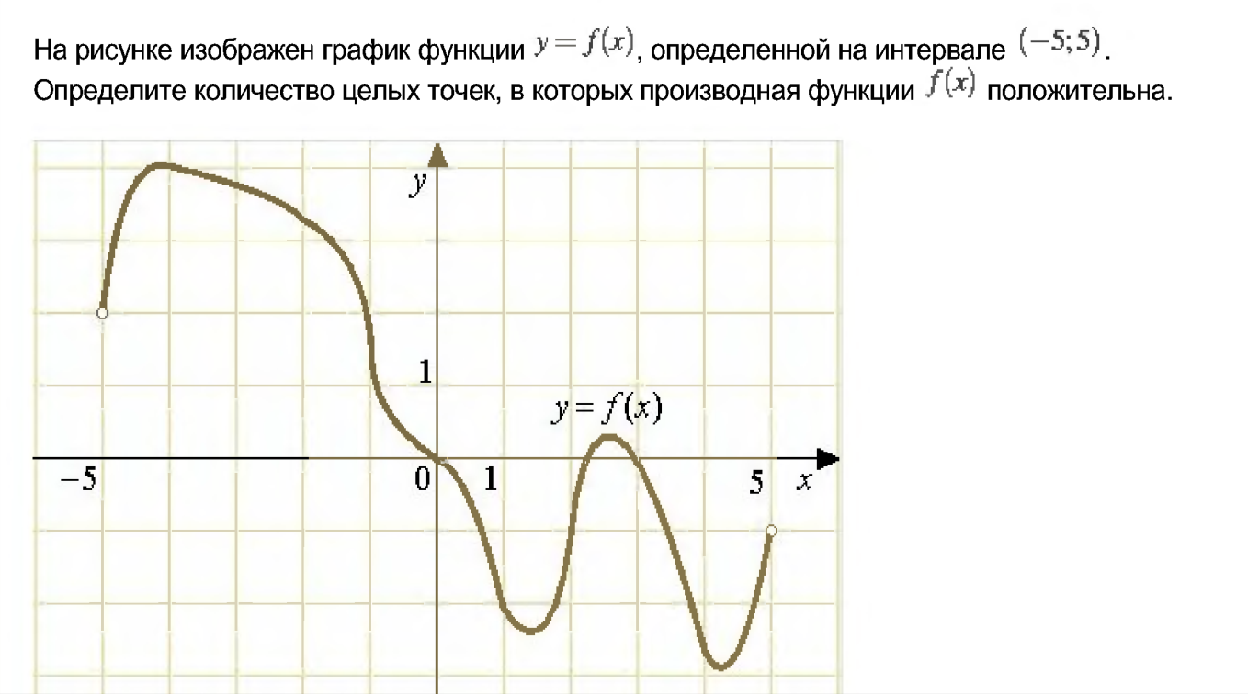
ЗАДАЧА № 11
Задание №12

Slide 23
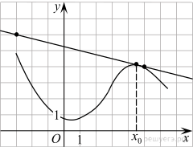
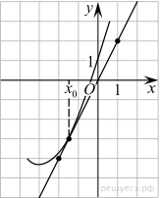
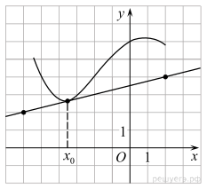
Задание №13
Задание №14
Задание №15

Slide 24
Решить уравнения и неравенства:
16)
17)
18)
19)
20)

Slide 25
Д.з. на пятницу, 08.10
Перенести в тетрадь содержимое слайдов № 4,6,7 (для тех, кто не был на этих уроках очно).
Перенести в тетрадь слайды №12,14,16 (с чертежами, для всех).
Найти значение производной в точке х₀ для функций на слайде №23 (можно без чертежей).
Решить уравнения и неравенства (16-20) со слайда №24.

